Slide 1
Тема: -------- ------ при работе с моющими средствами для уборки санузла.
до – ка 2. пульвери – атор
т – уба перч – тки
в – дро чистя – ее
в о - а л – цо
чи – тка - аз
- уалет м – тье
рако – ина
унит - з

Slide 2
Тема: Средства защиты при работе с моющими средствами для уборки санузла.

Slide 3
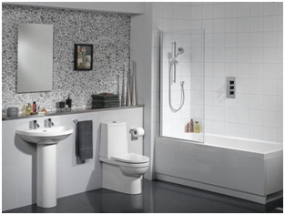
С точки зрения сохранения гигиены санузел является самым проблемным помещением в жилом или служебном помещении. Как правило, именно уборка санузла отнимает больше всего времени.

Slide 4
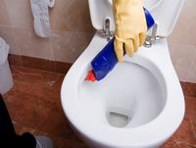
Для того, чтобы сократить время уборки санузлов, требуется использовать современные моющие и дезинфицирующие средства, и специальный инвентарь.

Slide 5
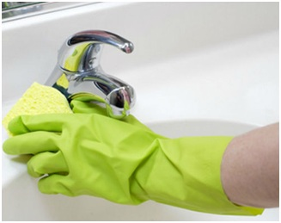
К средствам защиты относятся:
халат или фартук, косынка
резиновые перчатки, резиновые сапоги
респиратор
очки

Slide 6
Санузел: советы по уборке
Уборку санузла логично начинать с мытья унитаза. Для начала влейте в него немного моющего или дезинфицирующего средства и, пока он отмокает, займитесь чисткой ванны.
Чтобы на унитазе не появлялись эти ужасные черные полосы, вылейте на его поверхность полчашки уксуса и оставьте на ночь.
Не смешивайте разные средства для чистки туалетов - они могут выделить ядовитые или даже взрывоопасные газы. Если вы заботитесь об экологии, применяйте уксус.

Slide 7
4. Специальный блок с дезинфицирующим, моющим и дезодорирующим веществом, подвешенный под ободком унитаза, облегчит уборку - он будет действовать при каждом спуске воды.
5. Чтобы быстро изготовить освежитель воздуха, налейте в пульверизатор 100 мл теплой воды и добавьте 10 капель эфирного масла из цветов апельсинного дерева.

